Slide 1
อุทยานวิทยาศาสตร์ภูมิภาค
(Regional Science Park - RSP)
UPDATE ครั้งที่ 6 22-06-66
P R E S E N T A T I O N B Y K I S R A C O R P
K I S R A
2023

Slide 2
ลำดับ | Menu/รายละเอียด | Timeline (โดยประมาณ) |  | Status
 |  | มิถุนายน | กรกฎาคม
1 | สร้างหน้า Home โดยมีองค์ประกอบทุกส่วน | 22-06-66
2 | แก้ไข/ปรับปรุงตามข้อคอมเมนต์/สร้างหน้า Event, News และลิงค์หน้า Login/มีทติ้ง 4-5 โมง |  | 03-07-66 | Complete
3 | แก้ไข/ปรับปรุงตามข้อคอมเมนต์/สร้างหน้า Service, About Us. Contact, สร้าง Role และทดลองเล่น, ชื่อโดเมนจริง |  | 17-07-66 ช่วงเช้า 09.30น.
4 | แก้ไข/ปรับปรุงตามข้อคอมเมนต์/เพิ่มเติมในส่วนของเนื้อหา รูปภาพ และ อื่น ๆ *** popup แจ้งเตือนวันสำคัญ |  | 31-07-66 เช้า 9.30น.
Complete
*** Timeline ที่กำหนดเป็นแค่ Timeline โดยประมาณซึ่งอาจมีการคลาดเคลื่อนได้

Slide 3
https://preview.themeforest.net/item/disle-digital-agency-wordpress-theme/full_screen_preview/45219776?_ga=2.134788913.1591874436.1683085076-135244739.1678937171

Slide 9
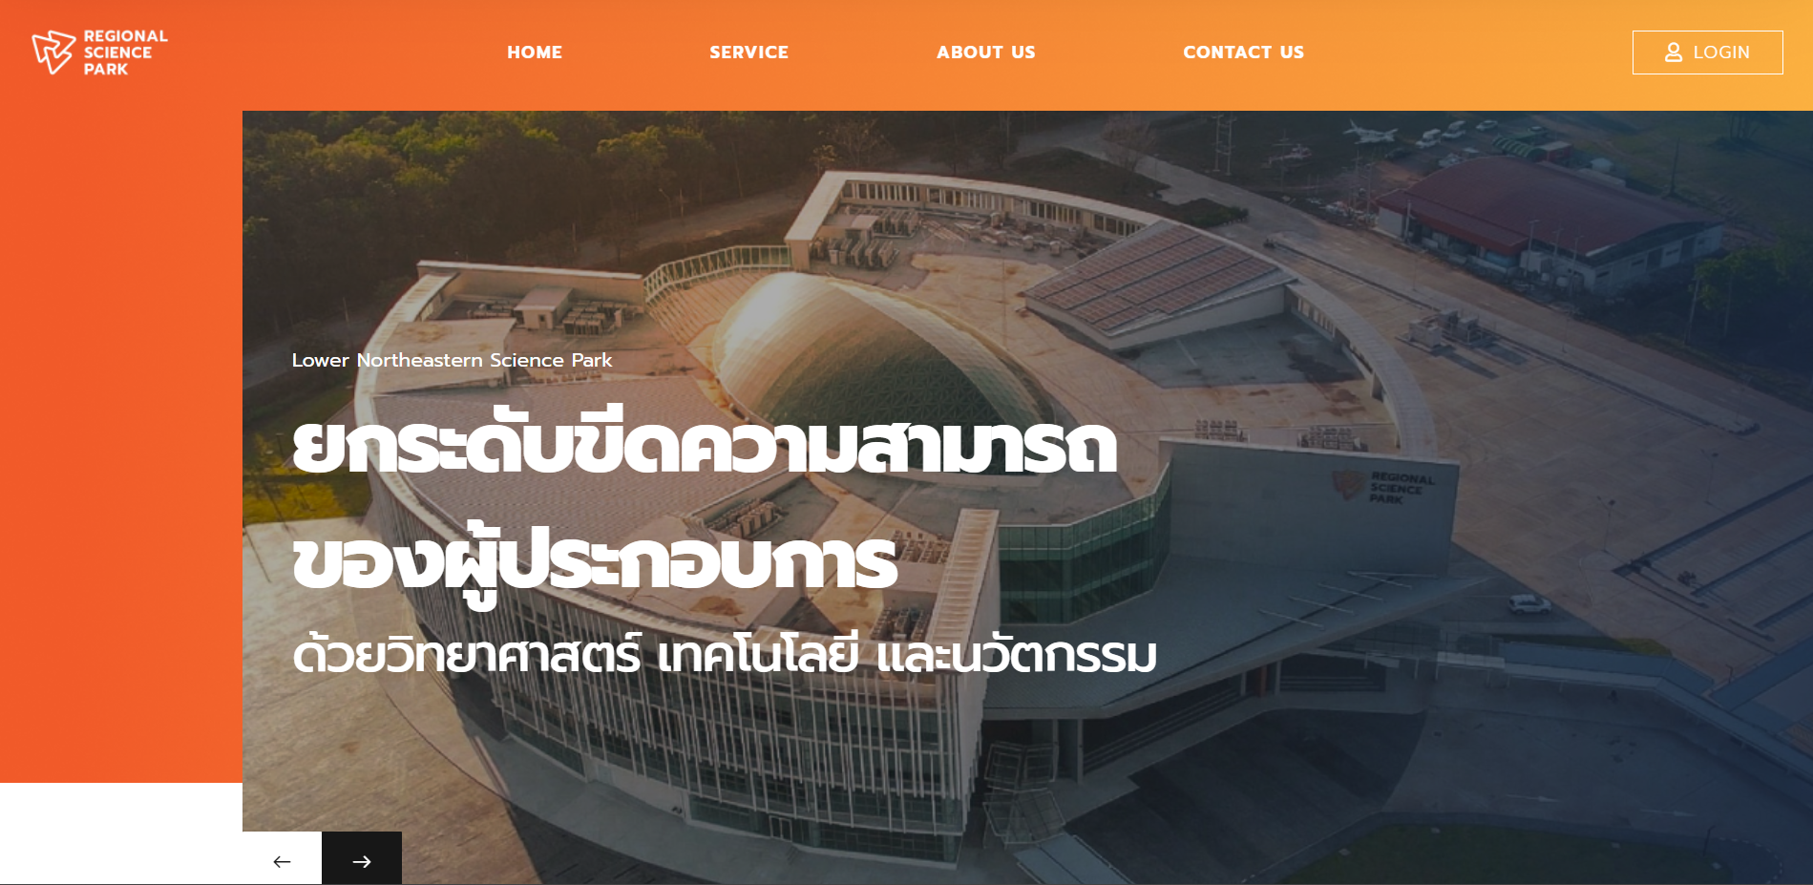

Slide 10
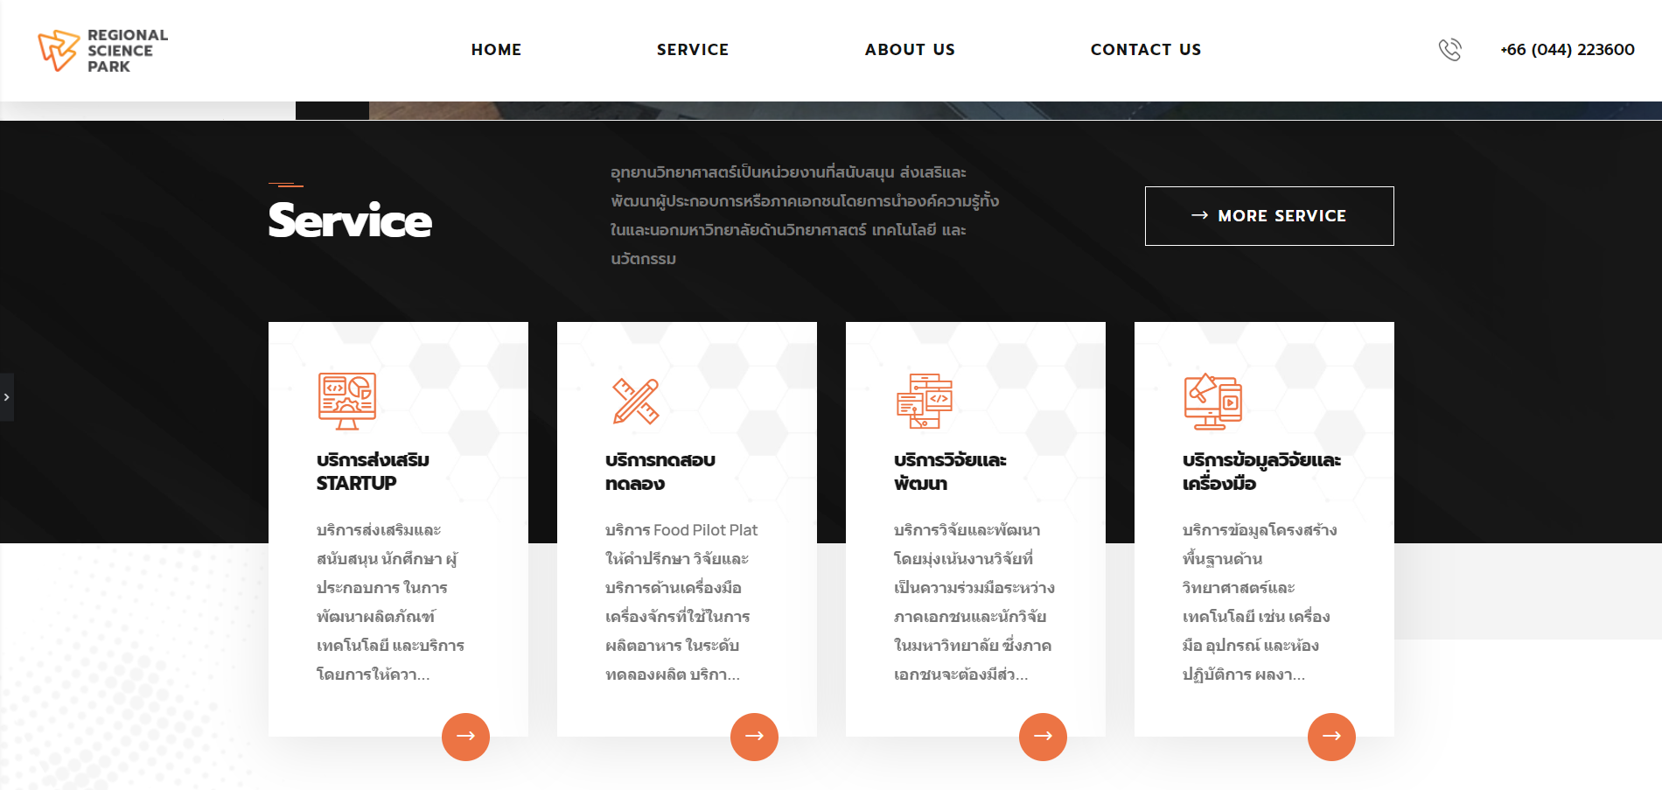

Slide 11
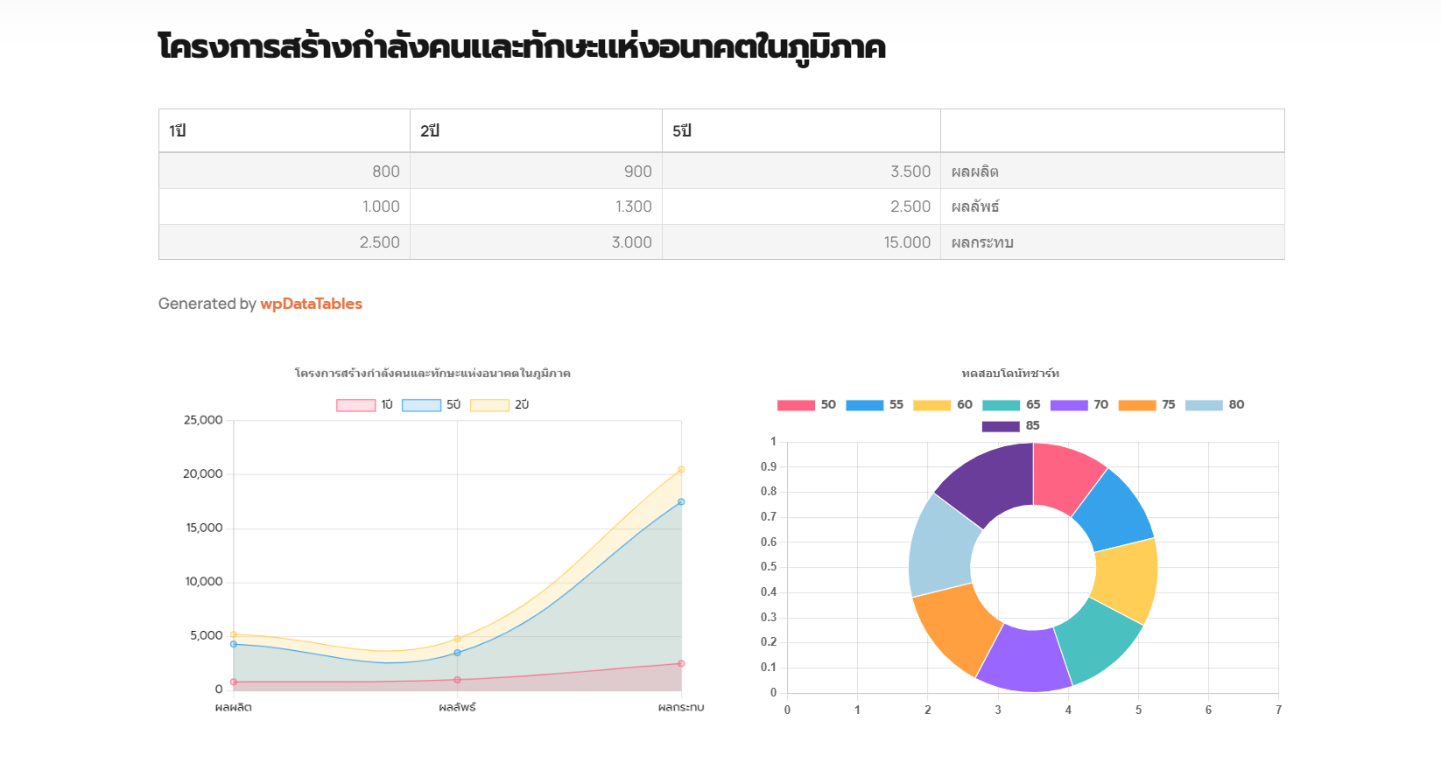

Slide 13
ขอข้อมูลการทำแดชบอร์ดในรูปแบบ Excel.
ขอชื่อโดเมนเนม
สอบถามเรื่องหมวดหมู่ของ News กับ Event
ข้อมูล Service
เว็บไซต์ใช้ภาษาอะไร

Slide 15
THANK YOU

Slide 17
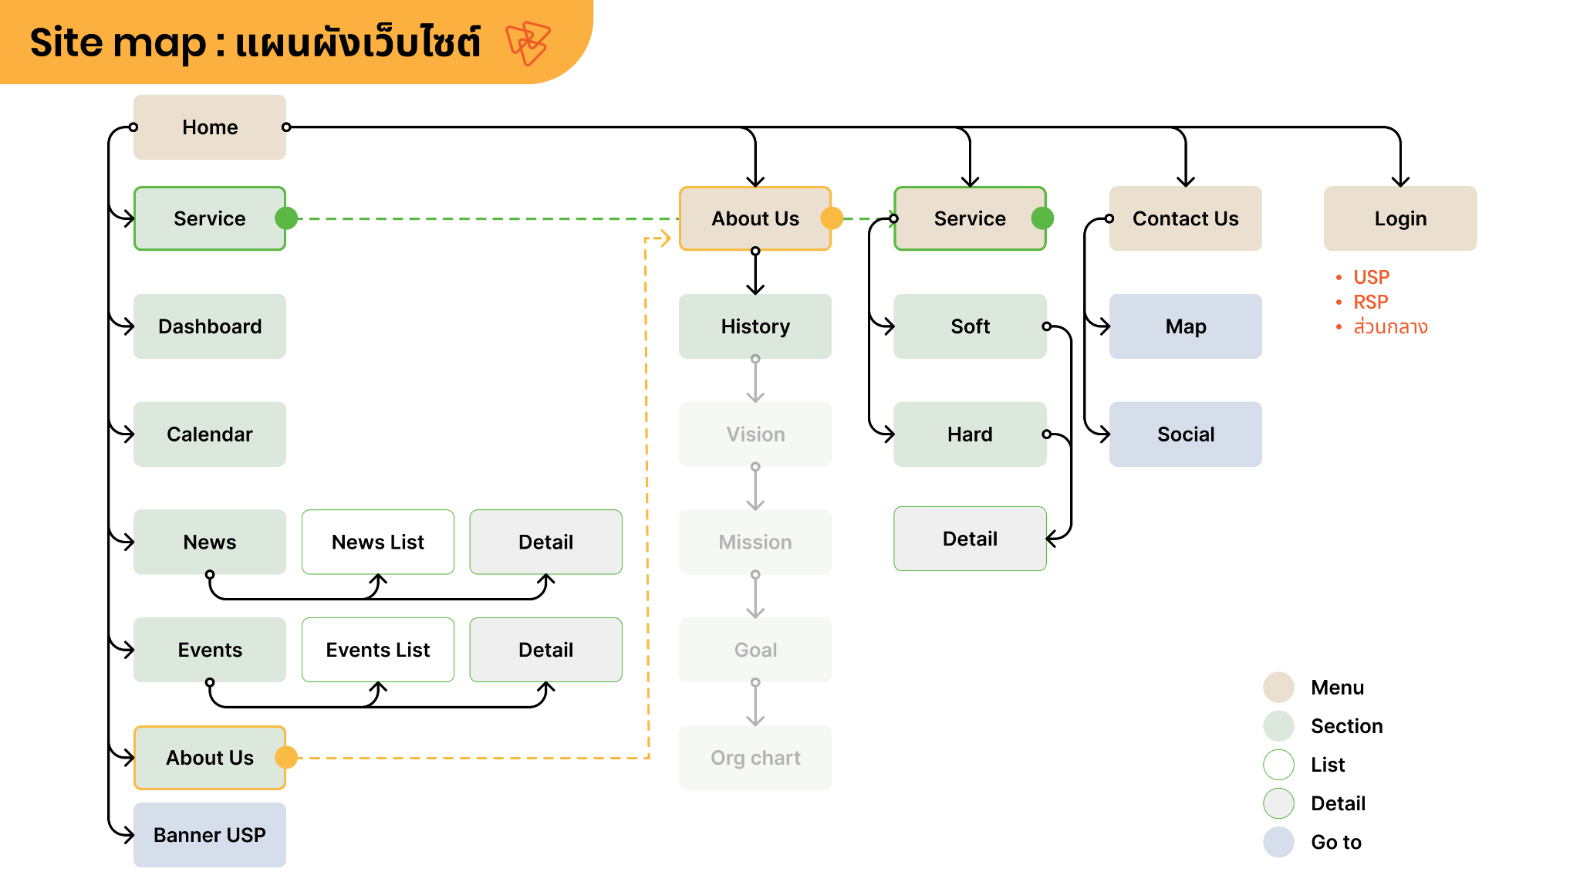

Slide 18
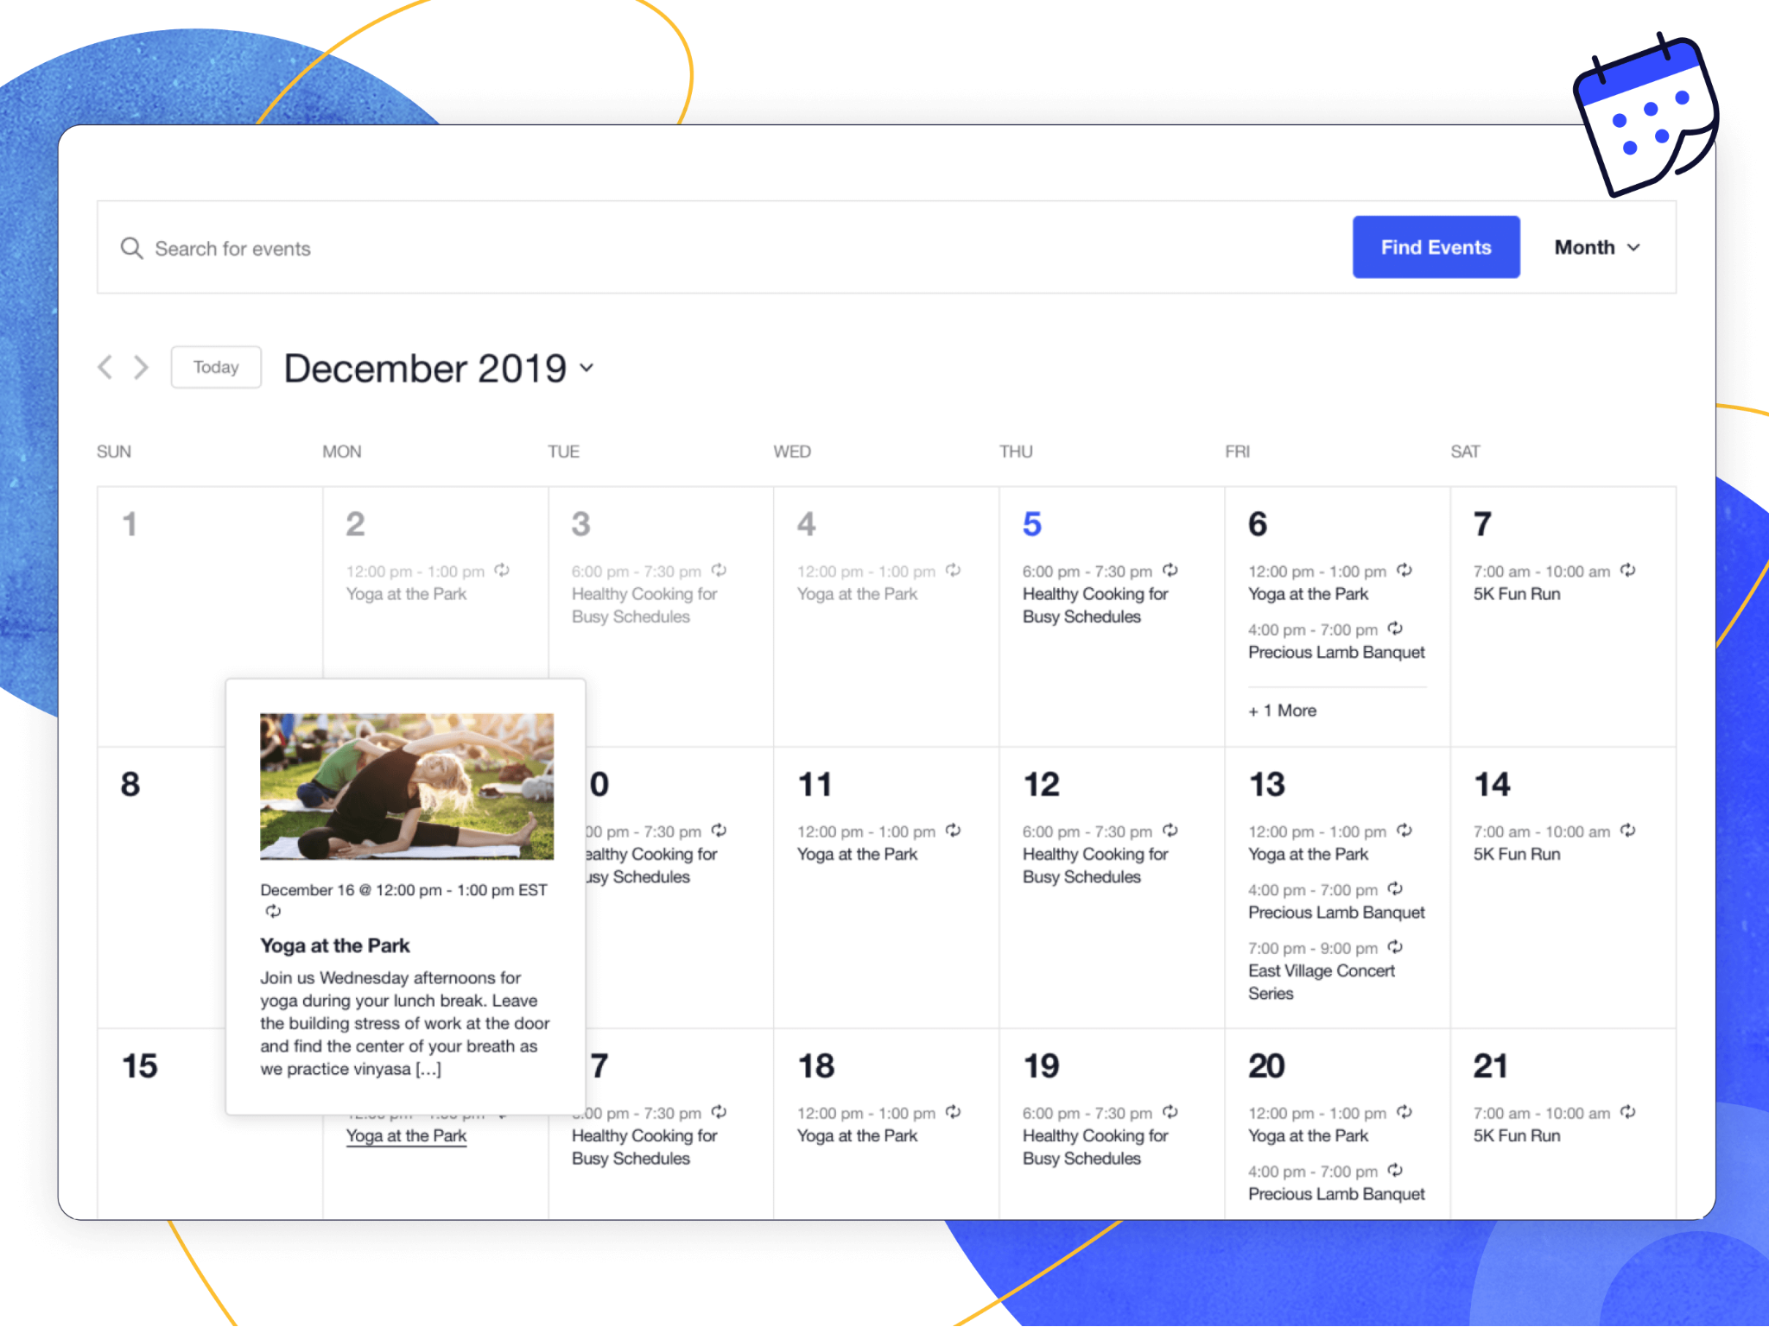
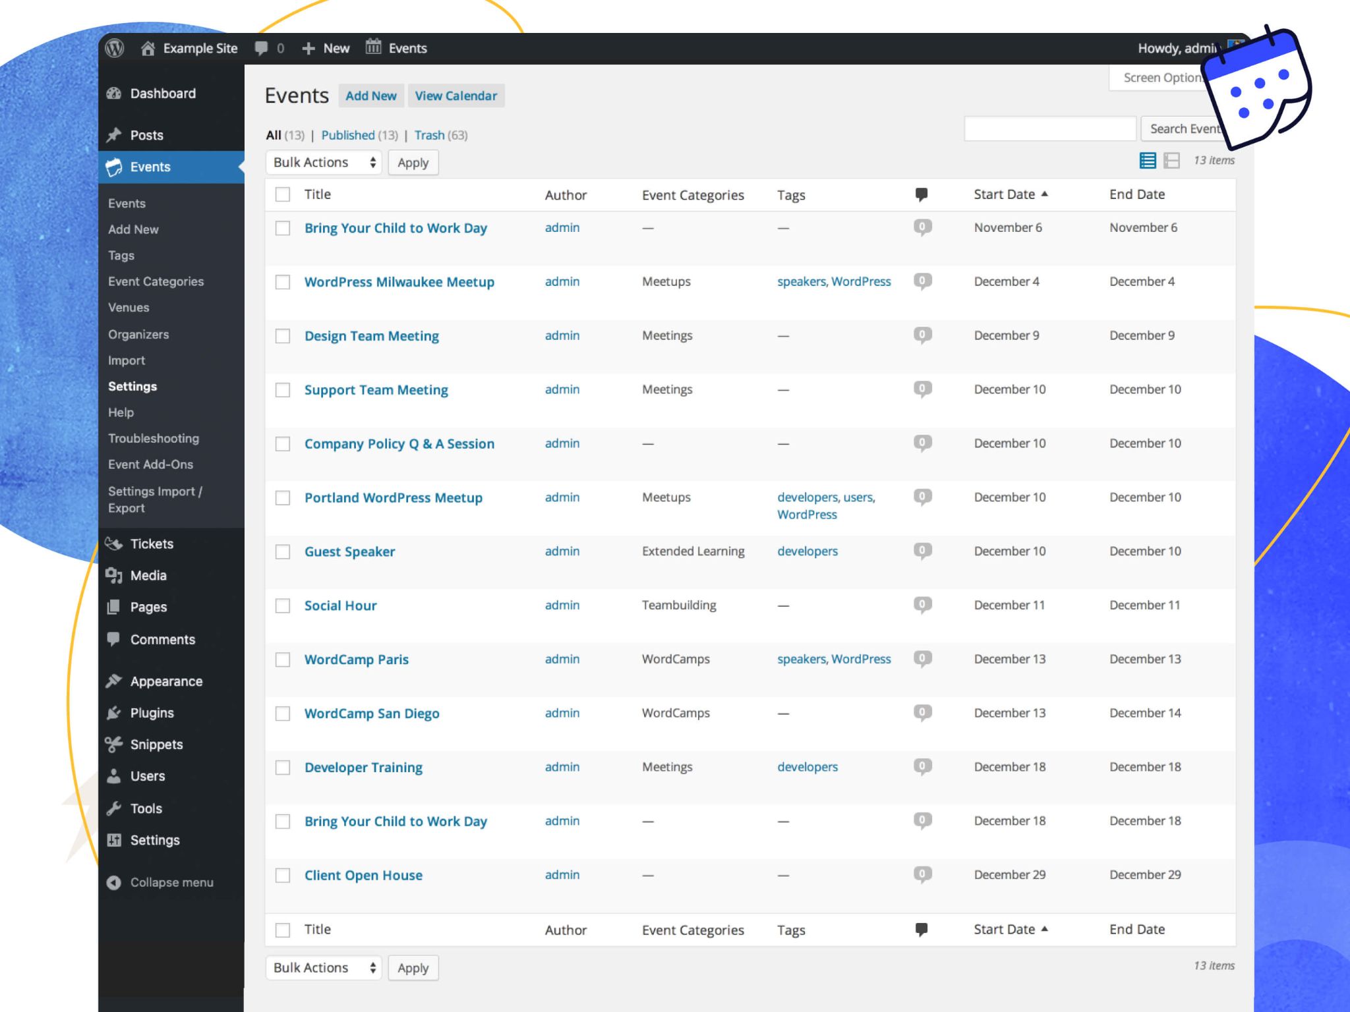
The Events Calendar
Click
สามารถสร้างปฏิทินได้ทั้งในรูปแบบ Mounthly หรือ Daily และมีการแสดงรายการ Event ต่าง ๆ ในวันนั้น ๆ บนหน้าปฏิทินโดยสามารถ เพิ่ม/จัดการ Event ผ่านหน้า admin ได้
หน้าบ้าน
หลังบ้าน

Slide 19
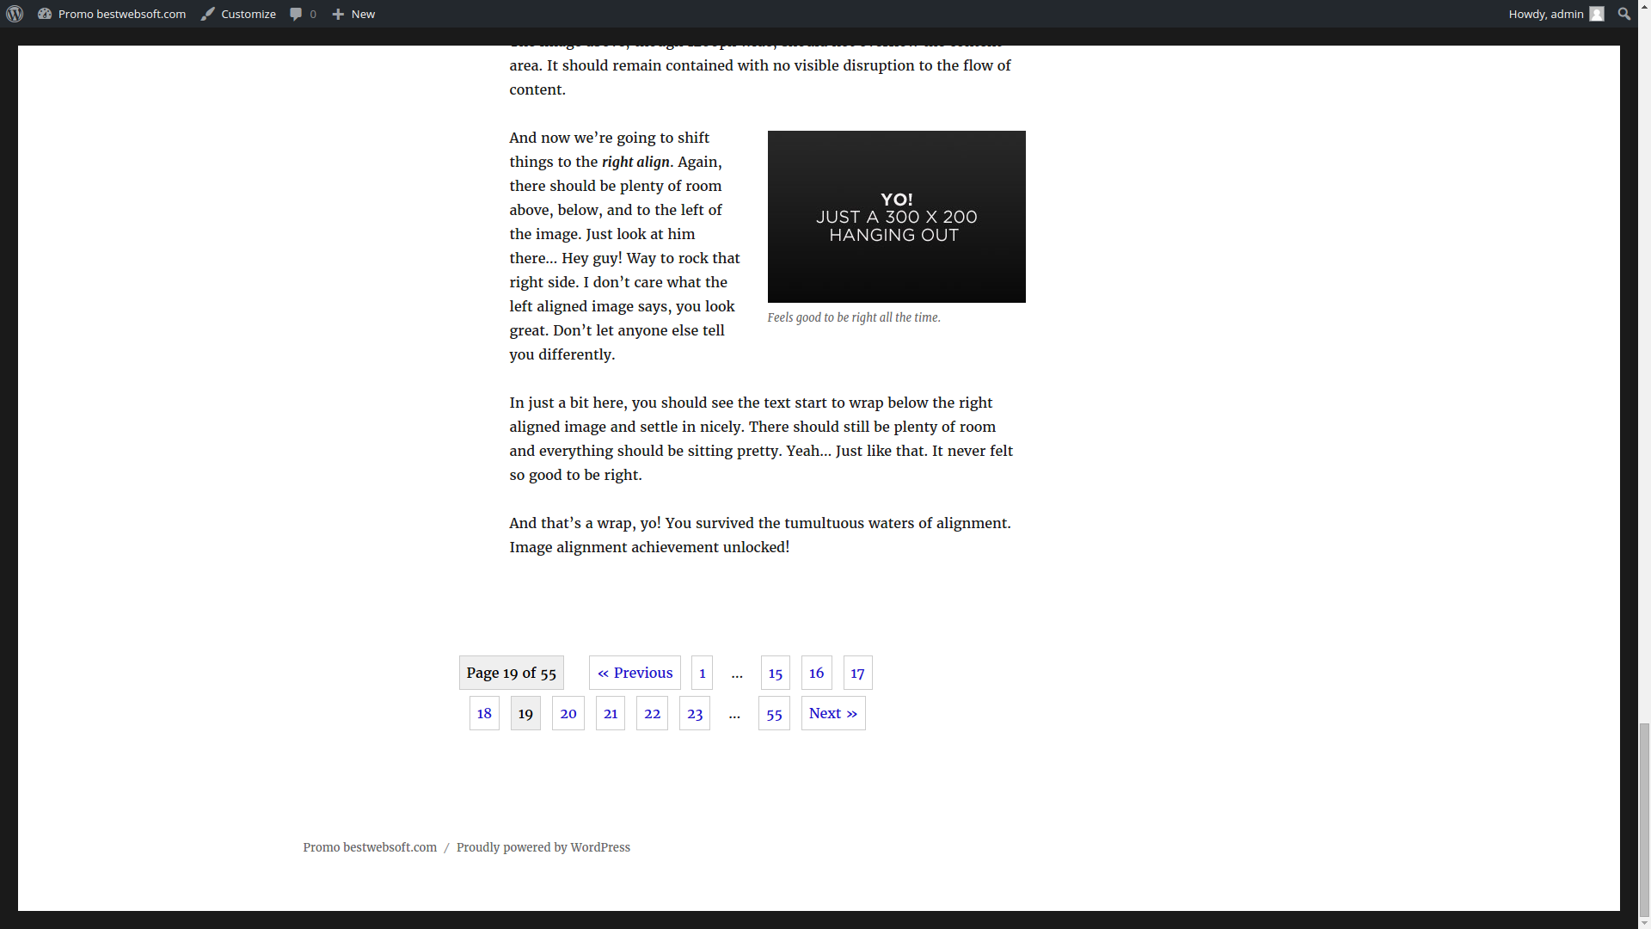
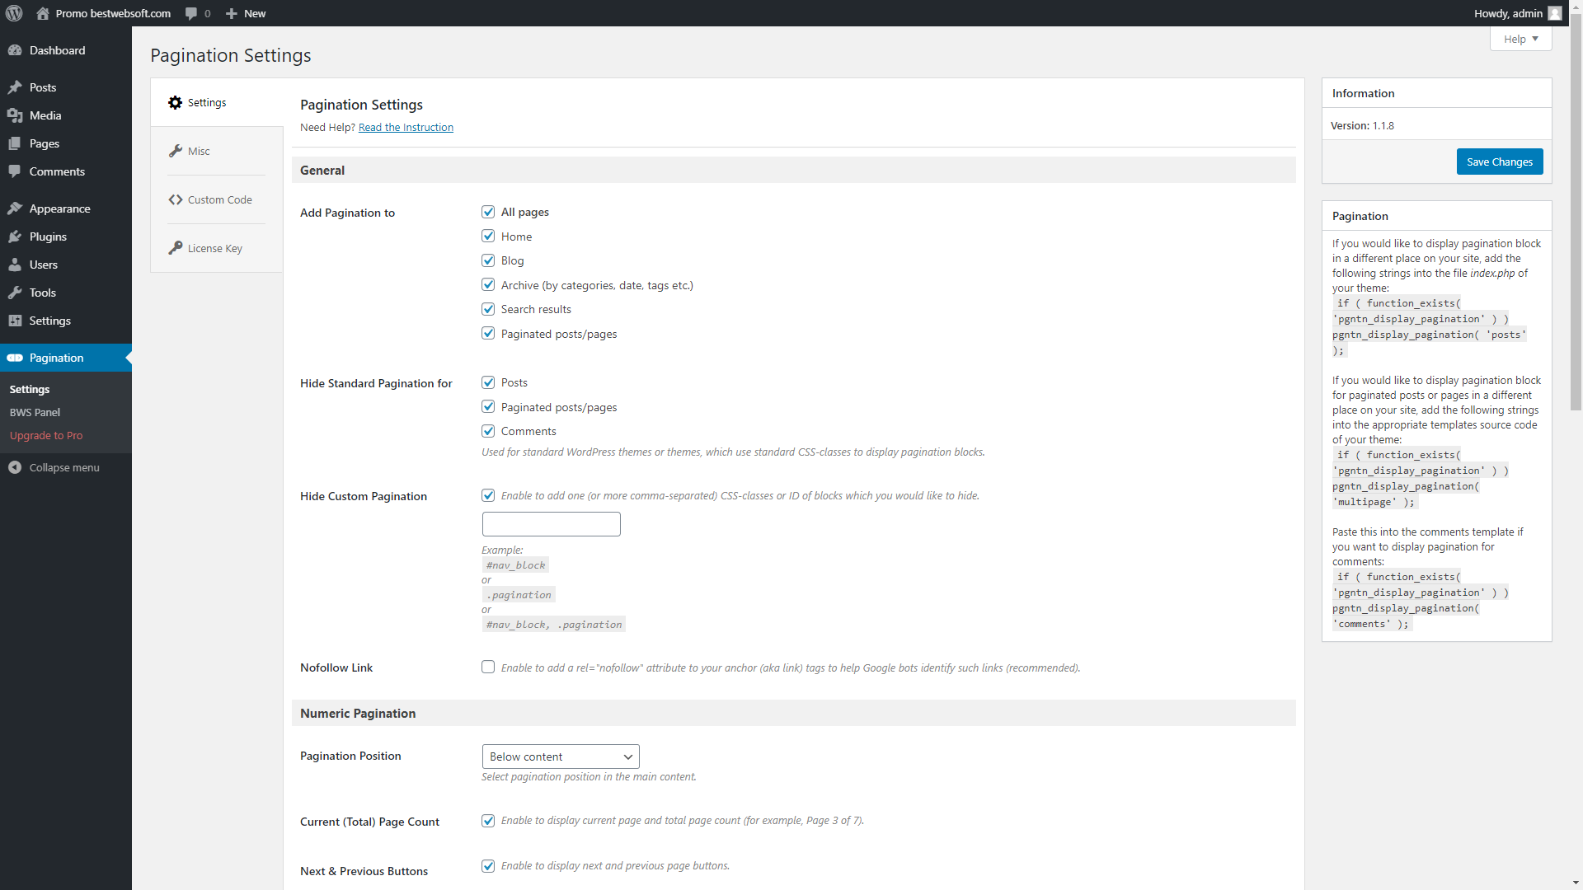
2. Pagination by BestWebSoft
Click
สามารถ Customize ในส่วนของการแสดงหมายเลขหน้าได้ เช่น ต้องการให้แสดงบางส่วน 1 2 3…10 11 12 หรือจะให้แสดงเลขหน้าทั้งหมด เช่น 1 2 3 4 5 6… หากต้องการให้เพิ่มช่องให้กรอกตัวเลขจะต้องเสียเงินในการซื้อส่วนนี้
หน้าบ้าน
หลังบ้าน

Slide 20
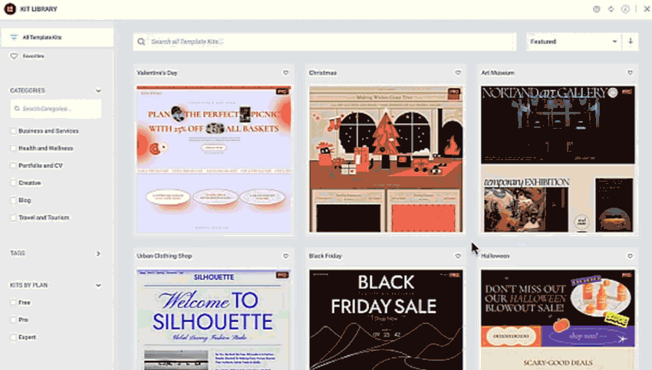
3. Elementor Website Builder
Click
เป็นการจัดหน้าเว็บไซต์ผ่านหลังบ้านอย่างง่ายเพียงแค่ลากและวางมีธีมและเทมเพลตให้เลือกหลากหลายสะดวกต่อการนำเสนอข้อมูล
หลังบ้าน

Slide 21
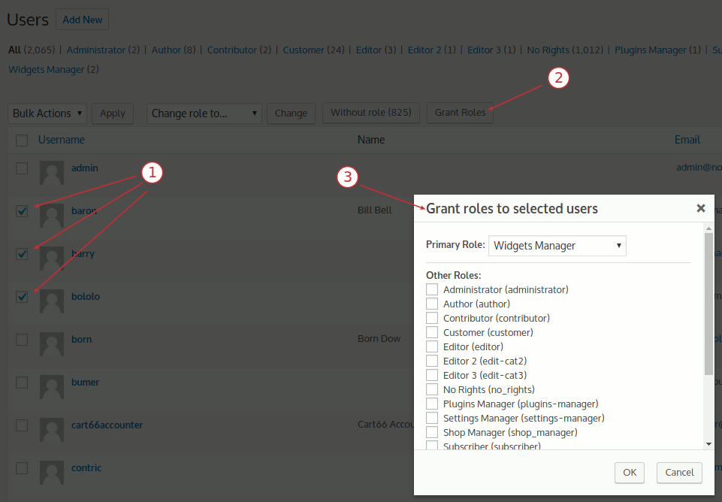
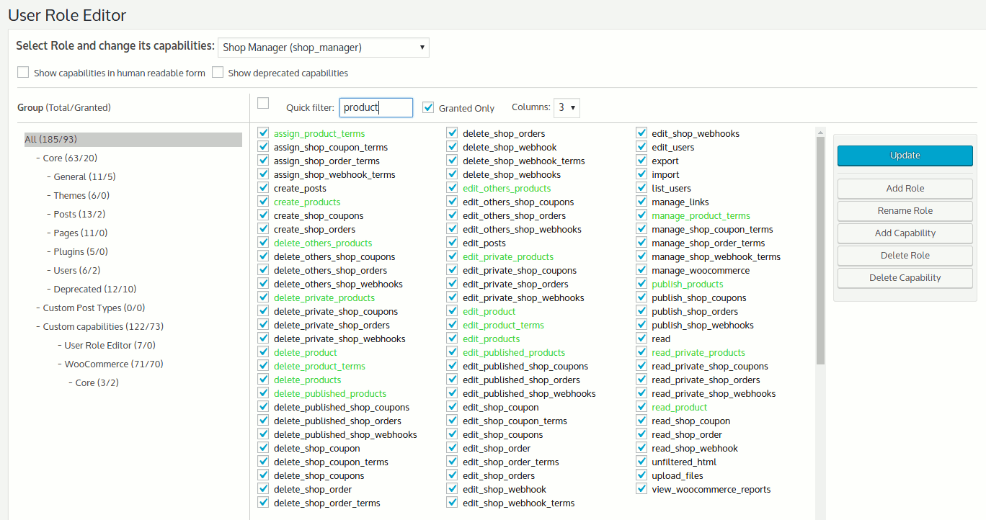
4. User Role Editor
Click
สามารถกำหนดบทบาทให้กับผู้ใช้ง่ายได้ละเอียดและครอบคลุมมากขึ้น
หลังบ้าน

Slide 22
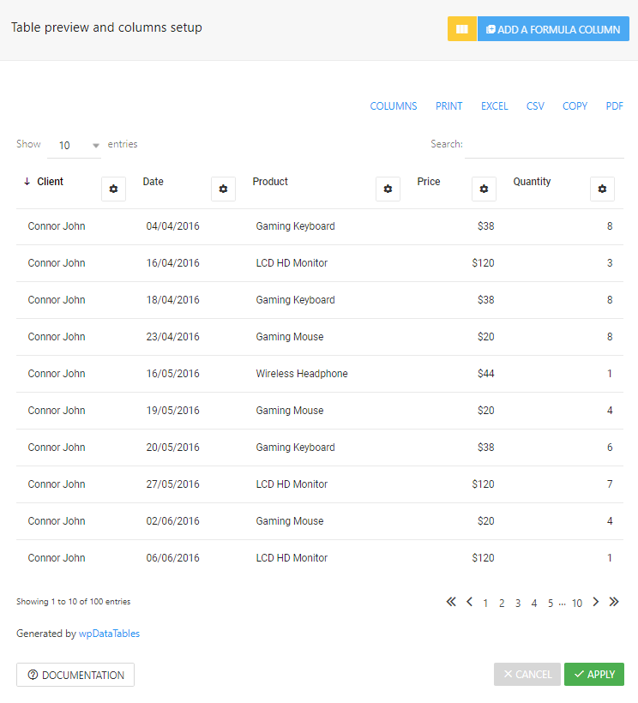
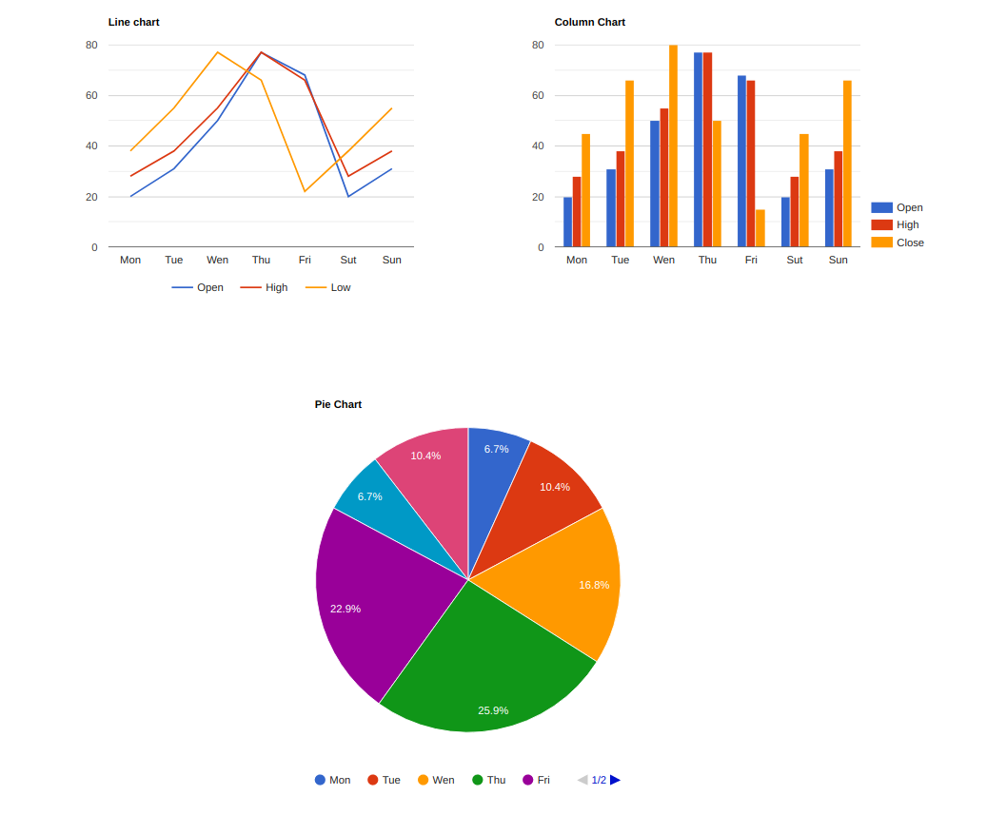
5. wpDataTables
Click
สร้างรีพอร์ทและแผนภูมิต่าง ๆ รวมไปถึงตัวแดชบอร์ดจากฝั่งหลังบ้านสามารถอัปโหลดไฟล์ในรูปแบบ Excel, CSV , JSON, Nested JSON, XML และอื่น ๆ

Slide 23
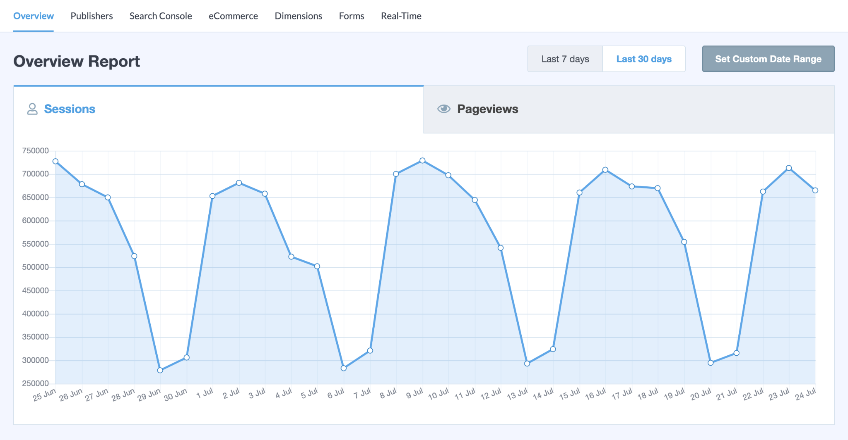
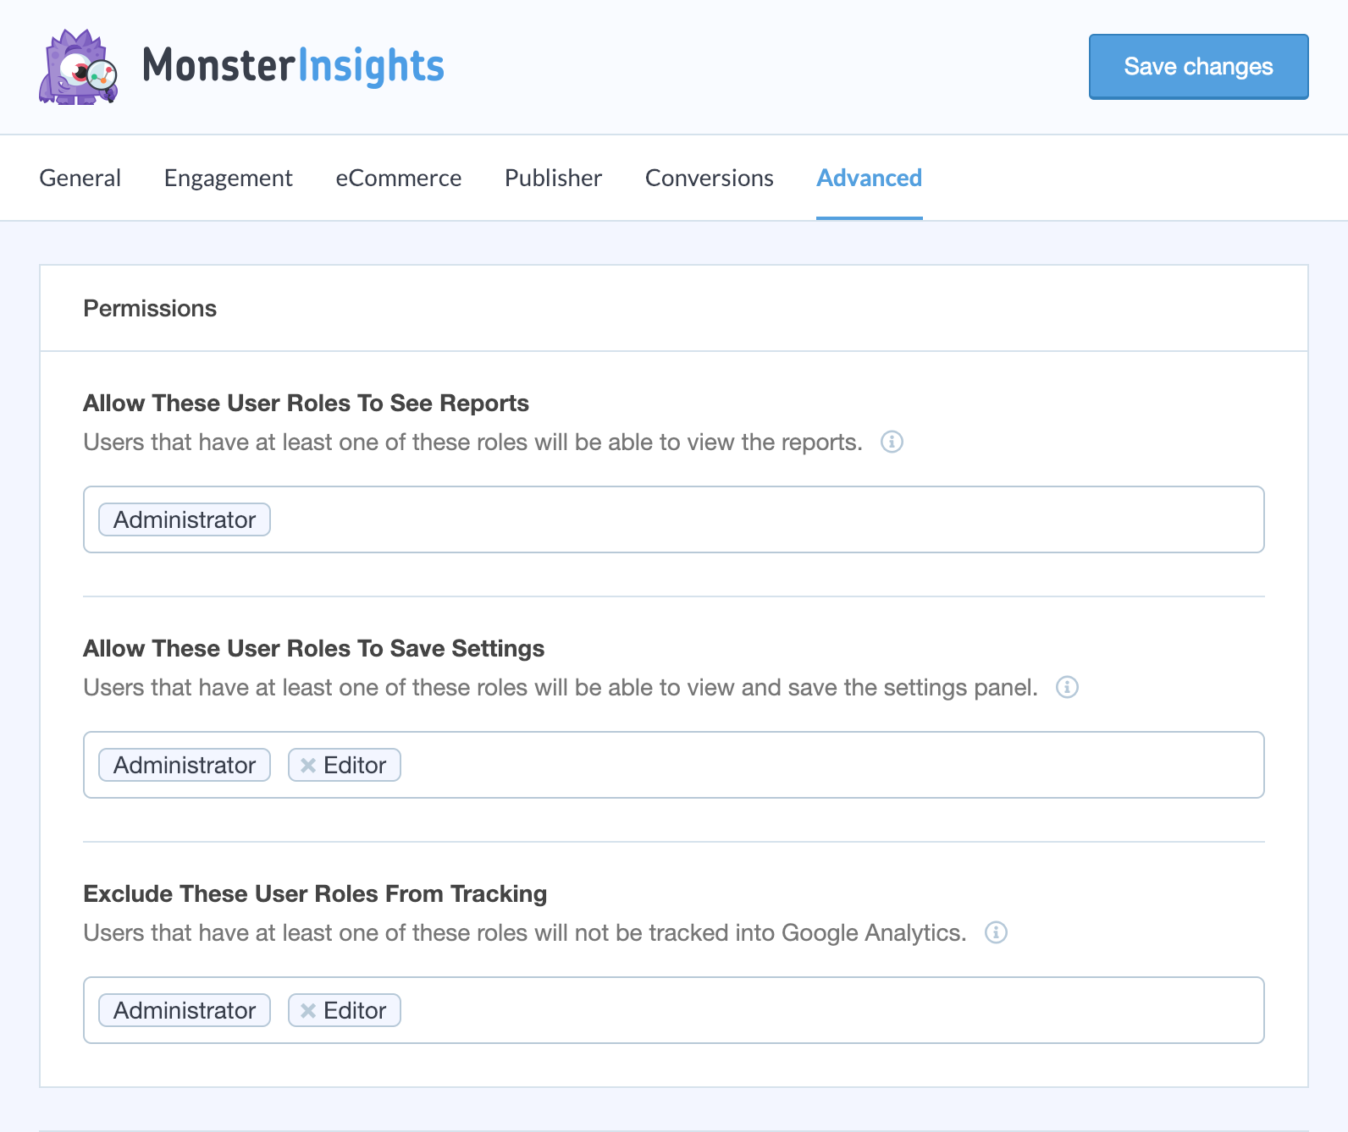
5.1 MonsterInsights
Click
สามารถเชื่อมต่อ Google Analytics เข้ากับตัวเว็บไซต์หรือเว็บอื่น ๆ ที่เป็นผู้ดูแลสามารถนำข้อมูลมาแสดงแสดงเป็น dashboard และสามารถกำหนดสิทธ์ในการเข้าถึงได้

Slide 24
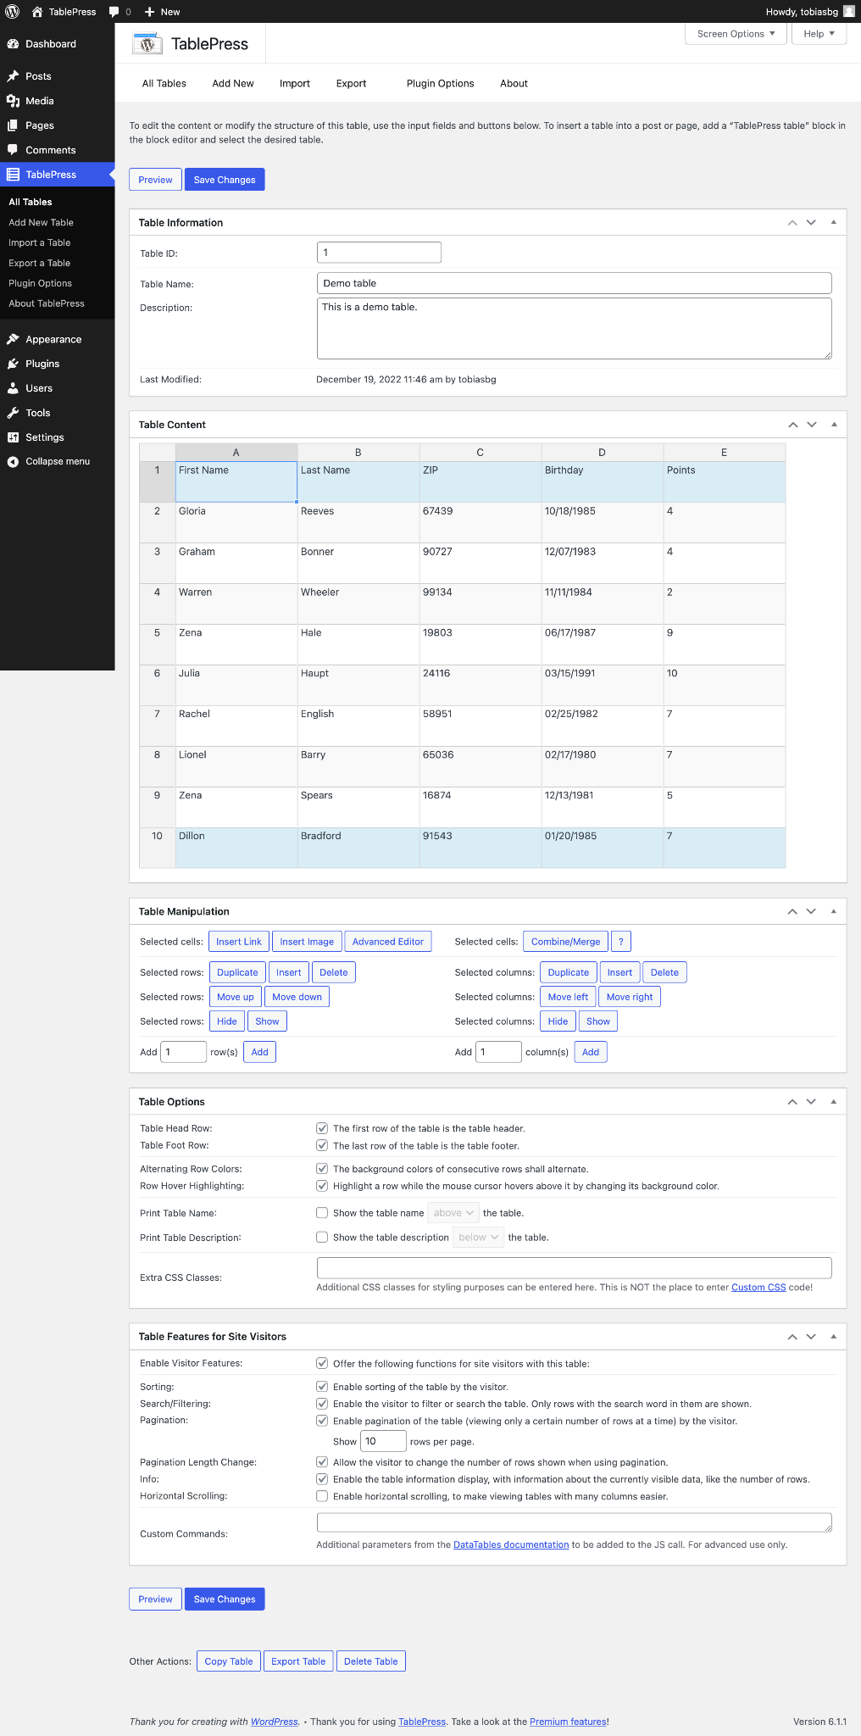
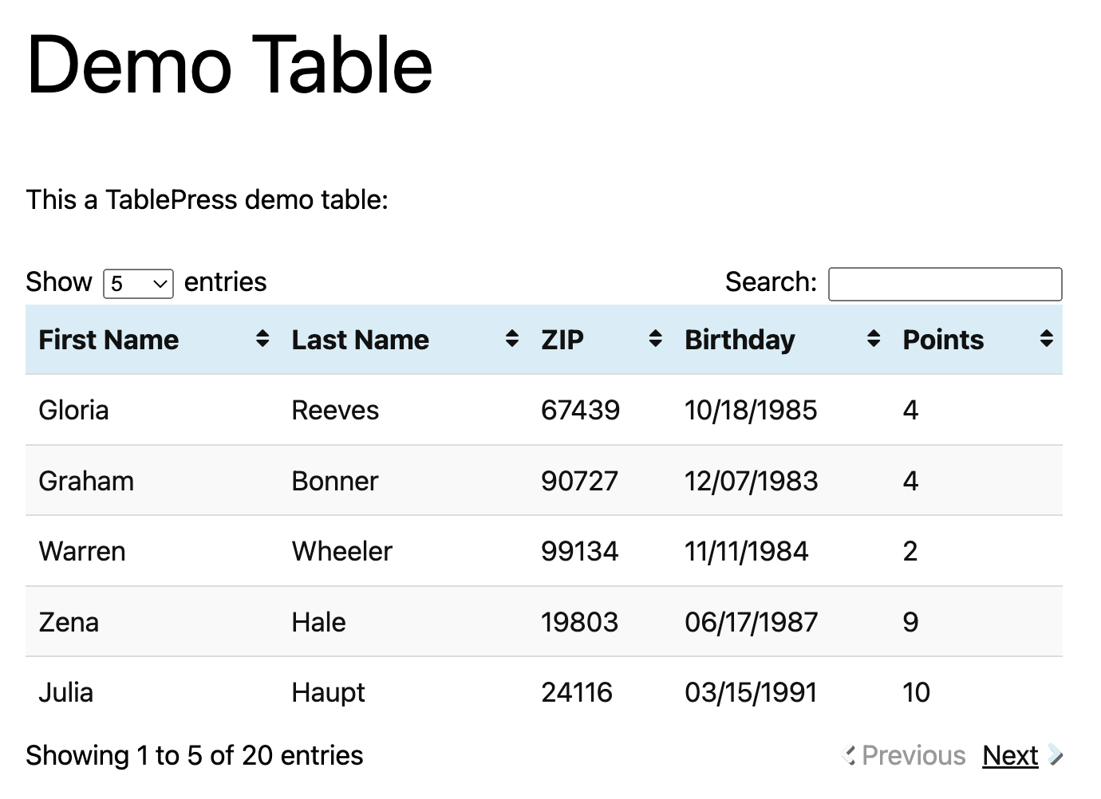
6. TablePress
Click
สำหรับข้อมูลที่ต้องการแสดงในรูปแบบตาราง

